Slide 1

ГИА-11, ГИА-9
Создание специальных условий
при проведении ГИА по образовательным
программам основного общего и среднего
общего образования

Slide 2


ГИА-11, ГИА-9
Федеральный закон от 29 декабря 2012 года №273-ФЗ «Об образовании в Российской Федерации»
Приказ Министерства просвещения Российской Федерации и Федеральной службы по надзору в сфере образования и науки от 4 апреля 2023 г. № 233/552 «Об утверждении Порядка проведения государственной итоговой аттестации по образовательным программам среднего общего образования»
Приказ Министерства просвещения Российской Федерации и Федеральной службы по надзору в сфере образования и науки от 4 апреля 2023 г. № 232/551 «Об утверждении Порядка проведения государственной итоговой аттестации по образовательным программам основного общего образования»

Slide 3
Особые условия
ГИА-11, ГИА-9
КАТЕГОРИИ ЛИЦ
Обучающиеся с ограниченными возможностями здоровья, экстерны с ограниченными возможностями здоровья
Лица, обучающиеся
по состоянию здоровья на дому
Обучающиеся - дети-инвалиды и инвалиды, экстерны - дети-инвалиды и инвалиды
Лица, находящиеся
на длительном лечении

Slide 4
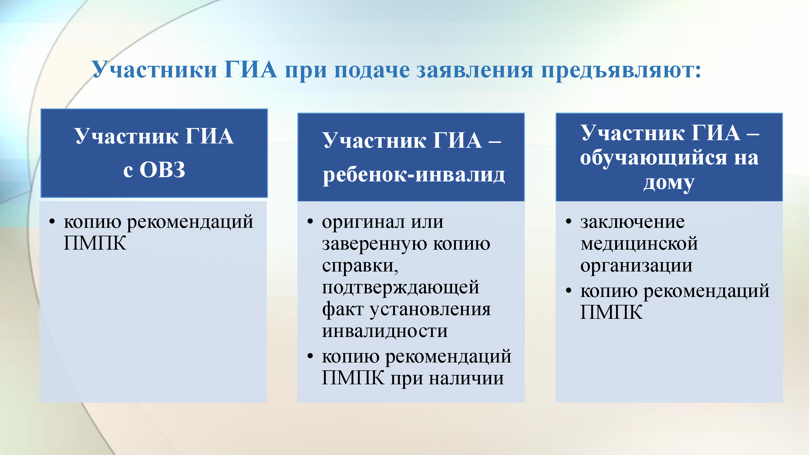
ГИА-11, ГИА-9
Медицинские заключения, справки из медицинских учреждений, индивидуальная программа реабилитации, рекомендации по организации образовательного процесса (без заключения ПМПК) НЕ ЯВЛЯЮТСЯ документами, на основании которых производится организация условий и специальных условий ГИА. Исключение: медицинское заключение ВК о наличии мобильного телефона у лиц , использующих устройство не инвазивного мониторинга глюкозы

Slide 5

ГИА-11, ГИА-9
Заключение психолого- медико- педагогической комиссии (ОВЗ)
Справка об установлении инвалидности
право
Выбор формы ГИА, количества сдаваемых предметов ГИА-9,
Выбор формы допуска к ГИА-11 (изложение или сочинение),
Увеличение продолжительности экзамена (кроме раздела «Говорение» по иностранным языкам), итогового сочинения (изложения) на 1,5 часа,
Увеличение положительности раздела «Говорение» по иностранным языкам, итогового собеседования по русскому языку в 9 классе- на 30 минут,
Выбор формы сдачи ГВЭ (письменная или устная ),
Организация питания и перерывов для проведения необходимых лечебных и профилактических мероприятий,
Беспрепятственный доступ в помещения и пребывание в них.

Slide 6
Заключение психолого- медико- педагогической комиссии
обязательно
Предоставление услуг ассистента,
Использование на экзамене необходимых для выполнения заданий технических средств,
Оформление ЭМ шрифтом Брайля,
Копирование ЭМ в увеличенном размере ,
Выполнение письменной работы на компьютере,
Оснащение аудиторий звукоусиливающей аппаратурой, увеличительными устройствами, индивидуальным освещением
(включая лиц, обучающихся на дому и обучающихся в медицинских организациях)

Slide 7

ГИА-11, ГИА-9
Открытие ППЭ на дому
Соответствующие рекомендации психолого-медико-педагогической комиссии, подтверждающих право участников ГИА на сдачу ГИА на дому

Slide 8
ГИА-11, ГИА-9
Лица, обучающиеся по состоянию здоровья на дому
или в медицинских организациях
ПРАВО:
1. Выбор формы допуска к итоговой аттестации ГИА-11 (сочинение или изложение);
2. Учет индивидуальных особенностей при проведении ГИА (организация питания и перерывов, частые выходы в туалетные комнаты, беспрепятственный доступ в помещения пунктов, прием лекарств и.т.д.)
Условия и специальные условия проведения ГИА (при предъявлении рекомендаций ПМПК и наличии статуса ребенка с ОВЗ):
- увеличение времени продолжительности экзамена на 1,5 часа по всем учебным предметам (кроме иностранных языков (на 30 минут)), увеличение времени итогового сочинения (изложения) на 1, 5 часа, итогового собеседования по русскому языку на 30 минут;
- присутствие ассистента в ППЭ,
- использование на ГИА необходимых для выполнения заданий технических средств,
- оборудование аудиторий звукоусиливающей аппаратурой (для слабослышащих),
- привлечение при необходимости ассистента- сурдопереводчика (для глухих и слабослышащих),
- оформление ЭМ шрифтом Брайля (для слепых участников ГИА),
- копирование ЭМ в увеличенном размере (для слабовидящих участников ГИА),
- выполнение работы на компьютере.

Slide 9
Участники итогового собеседования с особенностями психофизического развития
ГИА-9
Итоговое собеседование по русскому языку
Итоговое собеседование
Возможно:
снижение минимальных баллов, необходимых для получения «зачета», в зависимости от категории участников (приложение к Порядку проведения итогового собеседования по русскому языку для обучающихся, осваивающих образовательные программы основного общего образования, на территории Владимирской области);
выполнение в письменной форме
Основание - соответствующие рекомендации ПМПК

Slide 10
Заключение психолого- медико- педагогической комиссии (для лиц без статуса)
Использование ингаляторов, инсулиновых помп и др.
Перечисление конкретных медицинских процедур, которые будут/могут проводиться в период проведения экзаменов и медицинских устройств, которые при этом будут использоваться
(указывается в строке «Специальные условия при проведении государственной итоговой аттестации»)
если в день экзамена участники имеют при себе медицинские приборы, то необходимо иметь при себе один из документов (либо справку о состоянии здоровья, при котором рекомендовано использовать медицинский прибор, либо справку из медицинского учреждения с описанием типа, функции и характеристик данного прибора

Slide 11
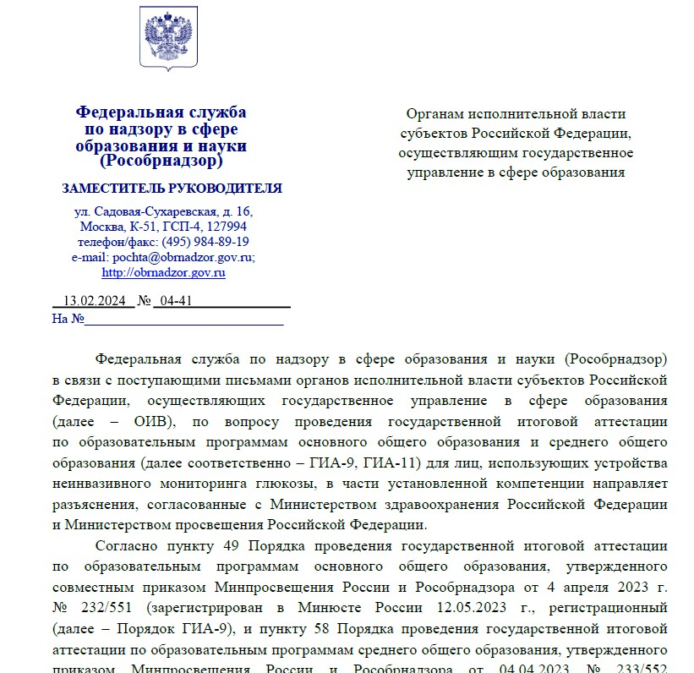

ПРОВЕДНИЕ ГИА ДЛЯ ЛИЦ С САХАРНЫМ ДИАБЕТОМ
Письмо Рособрнадзора от 13.02.2024 № 04-41
с разъяснениями об организации ГИА-9 и ГИА-11 для лиц, использующих устройства неинвазивного (бесконтактного) мониторинга глюкозы
Отсутствие необходимости в обязательном предоставлении участникам ЕГЭ с сахарным диабетом заключения ПМПК

